Slide 1


Kotlin
Giới thiệu
về Kotlin

Slide 2
Nội dung
Giới thiệu về Kotlin
Cú pháp
Cách tạo biến
Kiểu dữ liệu
Xử lý tính toán

Slide 3




Logo

Slide 4
Kotlin là gì?
Kotlin là ngôn ngữ lập trình được phát triển bởi JetBrains. Nó xuất hiện lần đầu năm 2011 khi JetBrains công bố dự án của họ mạng tên "Kotlin". Đây là một ngôn ngữ mã nguồn mở
Về cơ bản, cũng như Java, C hay C++ , Kotlin cũng là "ngôn ngữ lập trình kiểu tĩnh". Nghĩa là các biến không cần phải định nghĩa trươc khi sử dụng. Kiểu tĩnh thực hiện việc kê khai nghiêm ngặt hoặc khởi tạo các biến trước khi chúng được sử dụng

Slide 5

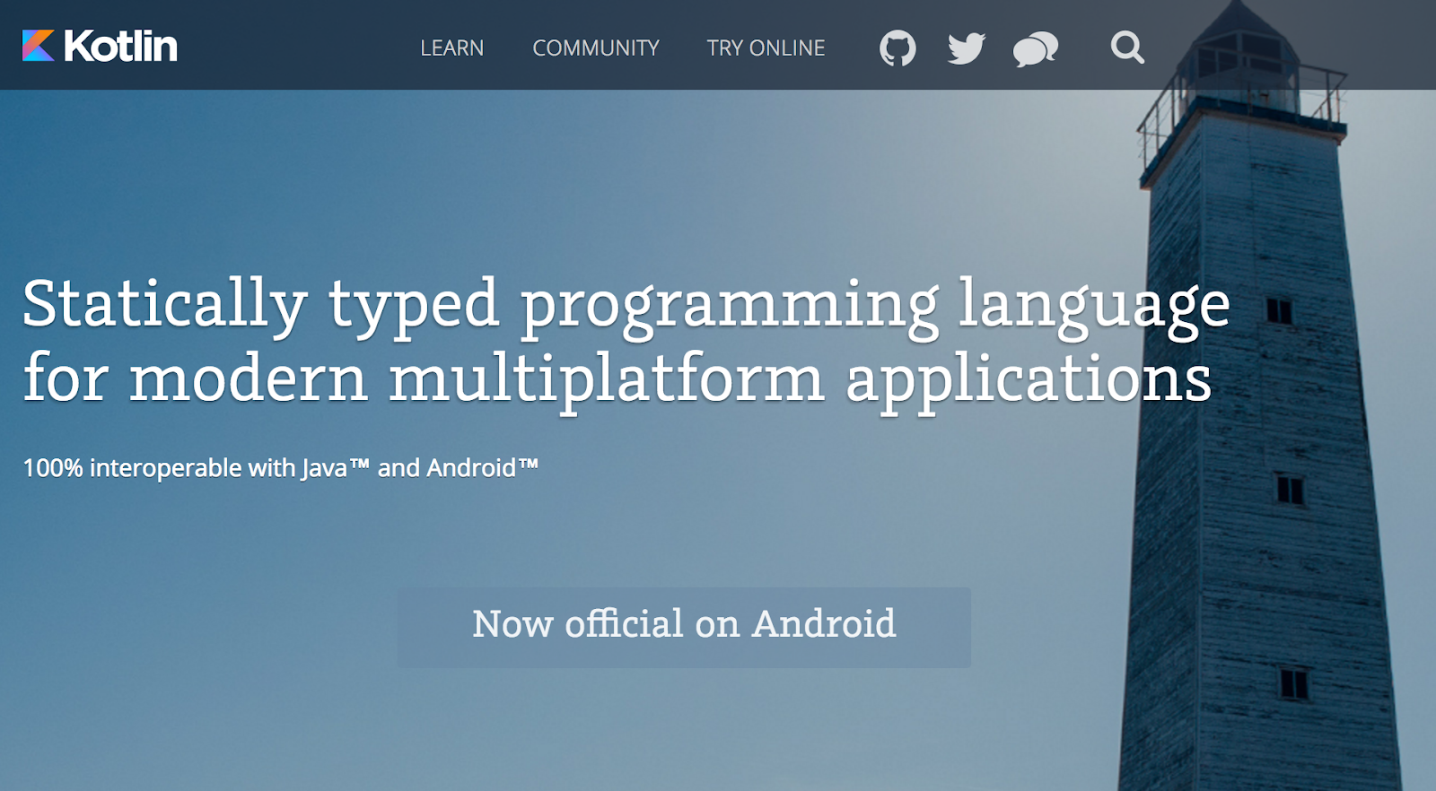
Tại sao lại là Kotlin?
Kotlin được đặt theo tên một hòn đảo ở Vịnh Phần Lan.

Slide 6
Ưu điểm Kotlin
Kotlin biên dịch thành JVM bytecode hoặc JavaScript - Giống như Java, Bytecode cũng là format biên dịch cho Kotlin. Bytecode nghĩa là một khi đã biên dịch, các đoạn code sẽ chạy thông qua một máy ảo thay vì một bộ xử lý. Bằng cách này, code có thể chạy trên bất kỳ nền tảng nào, khi nó được biên dịch và chạy thông qua máy ảo. Khi Kotlin được chuyển đổi thành bytecode, nó có thể truyền được qua mạng và thực hiện bởi JVM
Kotlin có thể sử dụng tất cả các nền tảng và thư viện Java hiện có - Bất kể là nền tảng cao cấp dựa trên xử lý annotation. Điều quan trọng là Kotlin dễ dàng tích hợp với Maven, Gradle hay các hệ thống build khác.

Slide 7
Ưu điểm Kotlin
Kotlin dễ học và dễ tiếp cận. Có thể học dễ dàng bằng những ví dụ tham khảo đơn giản. Cú pháp đơn giản và trực quan. Kotlin khá giống Scala nhưng dễ hiểu hơn
Kotlin là mã nguồn mở nên không tốn kém gì để có thể sử dụng
Chuyển đổi tự động Java thành Kotlin - JetBrains tích hợp chức năng mới vào IntelliJ để chuyển đổi Java thành Kotlin và điều này tiết kiệm một lượng thời gian rất lớn.

Slide 8
Ưu điểm Kotlin
Null-safety của Kotlin: giúp chúng ta thoát khỏi NullPointerExceptions. Giúp chúng ta tránh những exeption kiểu con trỏ null. Trong Kotlin, hệ thống sẽ từ chối biên dịch đoạn code đang gán hay trả về giá trị null
Review code không còn là vấn đề - Kotlin tập trung nhiều hơn vào việc cú pháp dễ hiểu, dễ đọc để review

Slide 9
Hello, world!
fun main(args: Array<String>) {
println("Hello, world!")
}
fun main() {
println("Hello, world!")
}
fun main() = println("Hello, world!")
Dấu “;” ở đâu rồi???

Slide 10
Cú pháp cơ bản
fun main(args: Array<String>) {
print("Hello")
println(", world!")
}
main: Điểm bắt đầu (Entry point) - Đây chính là chức năng chính của chương trình.
Nó có thể chấp nhận số lượng đối số Chuỗi (String) thay đổi.
Câu lệnh print sẽ in ra màn hình giá trị được truyền vào.
Câu lệnh println hoạt động tương tự print nhưng sẽ xuống dòng.

Slide 11
Biến
val/var myValue: Type = someValue
var – mutable (Các biến có thể được gán lại giá trị)
val – immutable (Các biến cục bộ chỉ cho phép chỉ đọc .Chúng chỉ có thể được gán một giá trị một lần)
Type can be inferred in most cases
Assignment can be deferred
val a: Int = 1 // immediate assignment
var b = 2 // 'Int' type is inferred
b = a // Reassigning to 'var' is okay
val c: Int // Type required when no initializer is provided
c = 3 // Deferred assignment
a = 4 // Error: Val cannot be reassigned

Slide 12
Biến
const val/val myValue: Type = someValue
const val - compile-time const value
val - immutable value
for const val use uppercase for naming
const val NAME = "Kotlin" // can be calculated at compile-time
val nameLowered = NAME.lowercase() // cannot be calculated at compile-time

Slide 13
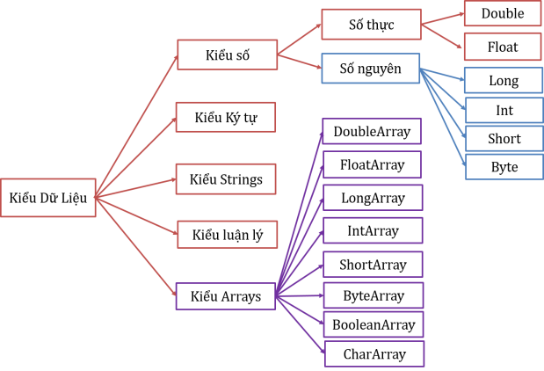
Kiểu dữ liệu

Slide 14
Kiểu dữ liệu
Số thực sẽ có 2 loại đó là Double và Float, Nếu có hằng số để xác định nó là số thực nào thì ta có thể thêm ký tự f hoặc F đằng sau hằng số đó:
Ví dụ: 113.5 → kiểu Double, còn 113.5F hoặc 113.5f → kiểu Float
Số nguyên có 4 loại : Long, Int, Short, Byte. Ta chú ý trường hợp hằng số của Long và Int bằng cách thêm ký tự L
Ví dụ: 113 → kiểu Int, còn 113L → kiểu Long (không dùng l thường)

Slide 15
Kiểu dữ liệu
Cú pháp:
var tên_biến : [Kiểu_Dữ_Liệu] = Giá_Trị_Mặc_Định
var x = 100L hoặc var x:Long=100L
var y = 113.5 hoặc var y:Double=113.5
var f = 113.5f hoặc var f:Float=113.5f
var i = 113 hoặc var i:Int =113
var s = 8 hoặc var s:Short=8
var b = 1 hoặc var b:Byte=1

Slide 16
Kiểu dữ liệu
- Kiểu ký tự dùng để lưu trữ một ký tự nằm trong nháy đơn
- Kiểu chuỗi dùng để lưu tập các ký tự được để trong cặp nháy đôi, dùng đối tượng String để khai báo
- Ngoài ra ta có thể khai báo chuỗi trên nhiều dòng bằng cách để trong cặp 3 dấu nháy kép
fun main() { val kytu = 'c' val ten = "Nguyễn Văn Anh" val diachi = """ Quận 12, TPHCM """ println(kytu) println(ten) println(diachi) }

Slide 17
Kiểu dữ liệu
Với các kiểu dữ liệu Mảng, Kotlin cung cấp cho ta 8 loại mảng ứng với 8 kiểu dữ liệu được built-in trong Kotlin (ngoại trừ String).
Để khai báo và sử dụng kiểu dữ liệu ta làm như sau:
var Tên_Mảng = XXXArrayOf(giá trị 1, giá trị 2,…, giá trị n)
Với XXX là 8 kiểu dữ liệu tương ứng (viết thường ký tự đầu)

Slide 18
Kiểu dữ liệu
fun main() { val arrX = intArrayOf(1, 2, 3, 5) println(arrX[1]) val arrY = doubleArrayOf(1.5, 2.6, 9.0, 10.3) println(arrY[3]) val arrC = charArrayOf('a', 'b', 'c') println(arrC[0]) }

Slide 19
Hàm
fun sum(a: Int, b: Int): Int {
return a + b
}
fun mul(a: Int, b: Int) = a * b
fun printMul(a: Int, b: Int): Unit {
println(mul(a, b))
}
fun printMul1(a: Int = 1, b: Int) {
println(mul(a, b))
}
fun printMul2(a: Int, b: Int = 1) = println(mul(a, b))
Single expression function.
Unit means that the function does not return anything meaningful.
It can be omitted.
Arguments can have default values.

Slide 20
Toán tử một ngôi
Toán tử | Mô tả | Phương thức | Ví dụ
+ | Số dương | a.unaryPlus() | var a:Int=-8 var b=a.unaryPlus()
– | Số âm | a.unaryMinus() | var a:Int=-8 var b=a.unaryMinus()
fun main() { val a: Int = -8 val b = a.unaryPlus() val c = a.unaryMinus() println("a = " + a) println("b = " + b) println("c = " + c) }
Kết quả ta được:
a = -8
b = -8
c = 8
Lưu ý: unaryPlus và unaryMinus không làm thay đổi giá trị nội tại của biến, mà nó trả về một giá trị, ta cần có biến để lưu lại giá trị này.

Slide 21
Toán tử số học
Toán tử | Mô tả | Phương thức | Ví dụ
+ | Cộng | a.plus(b) | 8 + 5 => 13 8.plus(5) =>13
– | Trừ | a.minus(b) | 8-5 =>3 8.minus(5) =>3
* | Nhân | times | 8*5 =>40 8.times(5) =>40
/ | Chia | div | 8/5 => 1 8.div(5) => 1
% | Chia lấy phần dư | rem | 8 % 5 => 3 8.rem(5) =>3

Slide 22
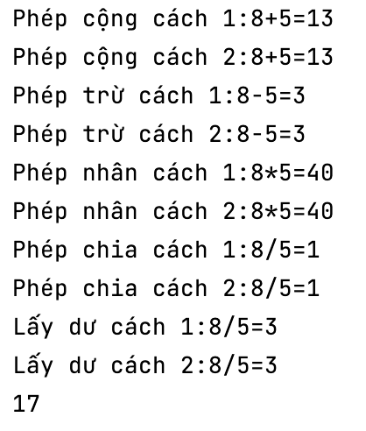
Toán tử số học
fun main() { val a = 8 val b = 5 println("Phép cộng cách 1:" + a + "+" + b + "=" + (a + b)) println("Phép cộng cách 2:" + a + "+" + b + "=" + (a.plus(b))) println("Phép trừ cách 1:" + a + "-" + b + "=" + (a - b)) println("Phép trừ cách 2:" + a + "-" + b + "=" + (a.minus(b))) println("Phép nhân cách 1:" + a + "*" + b + "=" + (a * b)) println("Phép nhân cách 2:" + a + "*" + b + "=" + (a.times(b))) println("Phép chia cách 1:" + a + "/" + b + "=" + (a / b)) println("Phép chia cách 2:" + a + "/" + b + "=" + (a.div(b))) println("Lấy dư cách 1:" + a + "/" + b + "=" + (a % b)) println("Lấy dư cách 2:" + a + "/" + b + "=" + (a.rem(b))) println(8.plus(9)) }

Slide 23
Toán tử gán
Toán tử | Mô tả | Ví dụ | Tương đương với
= | Phép gán giá trị bên phải cho biến bên trái dấu bằng | x=5
+= | Cộng và gán | x=2 x+=5 ==>x=7 | x=x+5
-= | Trừ và gán | x=2 x-=5 ==>x=-3 | x=x-5
*= | Nhân và gán | x=2 x*=5 ==>x=10 | x=x*5
/= | Chia và gán | x=7 x/=5 ==>x=1 | x=x/5
%= | Chia lấy dư | x=7 x%=5 ==>x=2 | x=x%5

Slide 24
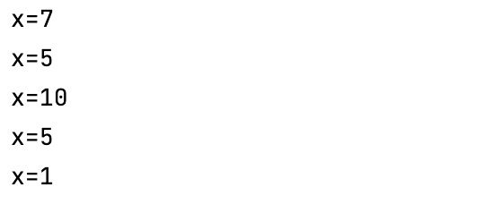
Toán tử gán
fun main() { var x = 5 x += 2 println("x=" + x) x -= 2 println("x=" + x) x *= 2 println("x=" + x) x /= 2 println("x=" + x) x = 7 x %= 3 println("x=" + x) }

Slide 25
Toán tử so sánh
Toán tử | Mô tả | Phương thức | Ví dụ
== | So sánh bằng | a.equals(b) | 5 == 5 => kết quả True
!= | So sánh không bằng | !a.equals(b) | 5 != 5 => kết quả False
< | So sánh nhỏ hơn | a.compareTo(b) < 0 | 5 < 5 => kết quả False
<= | So sánh nhỏ hơn hoặc bằgg | a.compareTo(b) <= 0 | 5 <= 5 => kết quả True
> | So sánh lớn hơn | a.compareTo(b) > 0 | 5 > 5.5 => kết quả False
>= | So sánh lớn hơn hoặc bằng | a.compareTo(b) >= 0 | 113>= 5 => kết quả True

Slide 26
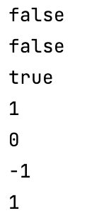
Toán tử so sánh
fun main() { val a = 8 val b = 5 println(a == b) println(a.equals(b)) println(!a.equals(b)) println(a.compareTo(b)) println(3.compareTo(3)) println(3.compareTo(5)) println(5.compareTo(3)) }

Slide 27
Toán tử logic
Toán tử | Mô tả | Phương thức | Ví dụ
&& | Toán tử Và: Nếu cả hai điều kiện là True thì kết quả sẽ là True | a.and(b) | x=false y=true x&&y==>false
|| | Toán tử Hoặc: Chỉ cần một điều kiện True thì nó True, tất cả điều kiện False thì nó False | a.or(b) | x=false y=truex||y==>true

Slide 28
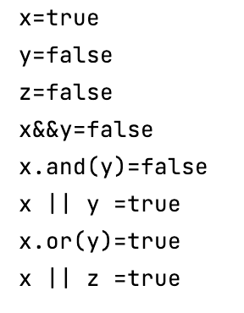
Toán tử logic
fun main() { val x = true val y = false val z = false println("x=" + x) println("y=" + y) println("z=" + z) println("x&&y=" + (x && y)) println("x.and(y)=" + x.and(y)) println("x || y =" + (x || y)) println("x.or(y)=" + x.or(y)) println("x || z =" + (x || z)) }

Slide 29
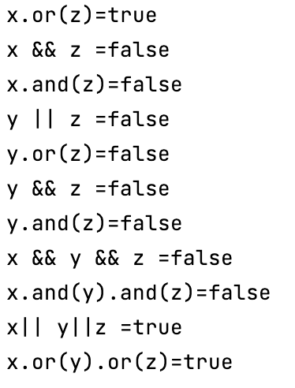
Toán tử logic
fun main() { val x = true val y = false val z = false println("x.or(z)=" + x.or(z)) println("x && z =" + (x && z)) println("x.and(z)=" + x.and(z)) println("y || z =" + (y || z)) println("y.or(z)=" + y.or(z)) println("y && z =" + (y && z)) println("y.and(z)=" + y.and(z)) println("x && y && z =" + (x && y && z)) println("x.and(y).and(z)=" + x.and(y).and(z)) println("x|| y||z =" + (x || y || z)) println("x.or(y).or(z)=" + x.or(y).or(z)) }

Slide 30
Toán tử tăng dần/giảm dần
Toán tử | Mô tả | Phương thức | Ví dụ
++ | Tăng nội tại biến lên một đơn vị | a.inc() | x=5 x++ =>x=6
— | giảm nội tại biến xuống một đơn vị | a.dec() | x=5 x–==>x=4

Slide 31
Toán tử tăng dần/giảm dần
Hàm inc() và dec() sẽ không làm thay đổi (tăng hay giảm) giá trị của biến, ta cần có biến khác để lưu giá trị bị thay đổi.
Với toán tử tăng dần và giảm dần này thì việc đặt ++ hay -- đằng trước và đằng sau biến có ý nghĩa khác nhau trong một biểu thức phức tạp, thông thường nó sẽ hoạt động theo nguyên tắc (có một số trường hợp đặc biệt phá vỡ nguyên tắc này ta không xét tới vì nó vô cùng hiếm gặp, chủ yếu do Testing Problem):
Bước 1: Ưu tiên xử lý Prefix trước (các ++ hay -- đặt trước biến)
Bước 2: Tính toán các phép toán còn lại trong biểu thức
Bước 3: Gán giá trị ở bước 2 cho biến lưu trữ kết quả ở bên trái dấu bằng
Bước 4: Xử lý Post fix (các ++ hay -- đặt sau biến)

Slide 32
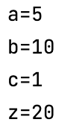
Toán tử tăng dần/giảm dần
fun main() { var a = 5 var b = 8 var c = 2 a-- b++ val z = a++ + ++b - --c + 7 println("a=" + a) println("b=" + b) println("c=" + c) println("z=" + z) }

Slide 33
Độ ưu tiên toán tử
Kotlin có ràng buộc thứ tự ưu tiên của các toán tử. Tuy nhiên tốt nhất là các bạn hay điều khiển nó bằng cách dùng cặp ngoặc tròn ( ) để nó rõ nghĩa hơn. Bảng dưới đây để tham khảo độ ưu tiên từ cao xuống thấp (tuy nhiên có thể quên nó đi mà hãy dùng ngoặc tròn () để chỉ định rõ).
Thứ tự ưu tiên | Toán tử | Miêu tả
1 | * / % | Phép nhân, chia, lấy phần dư
2 | + – | Toán tử Cộng, Trừ
3 | <= < > >= | Các toán tử so sánh
4 | <> == != | Các toán tử so sánh
5 | = %= /= -= += *= | Các toán tử gán
6 | && , || | Các toán tử logic

Slide 34
Tài liệu tham khảo
kotlinlang.org
kotlinlang.org/docs
play.kotlinlang.org/byExample

Slide 35
Thanks!

